Slide 1

ベビードリームアート協会認定
インストラクター養成講座
～対面式講座～

Slide 2
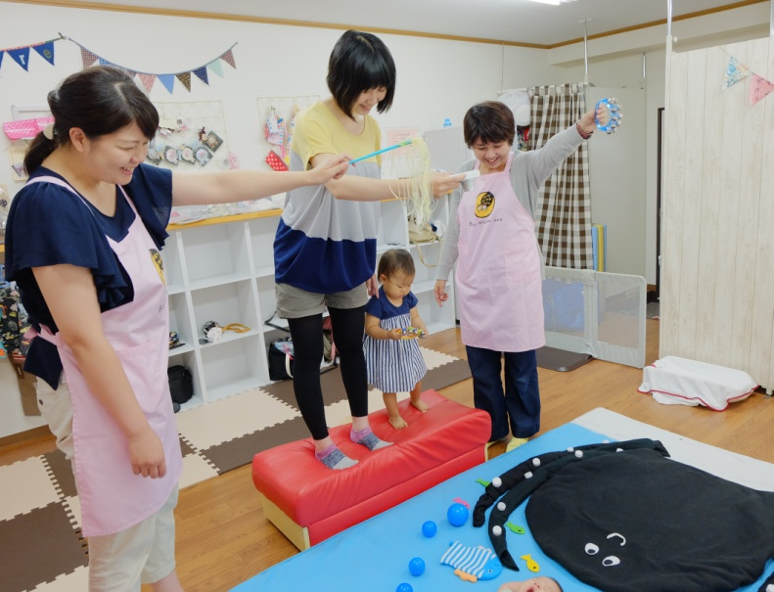
ベビードリームアートインストラクター養成講座
―ベビードリームアートは人を笑顔にする力がある―
おうちにあるもので作るベビードリームアート
作って楽しい
撮影して楽しい
赤ちゃんの笑顔も泣き顔もかわいく残せる
育児のちょっとした息抜きになり
ママと赤ちゃんの思い出になるベビードリームアート
ベビードリームアートインストラクター養成講座では
アートのプロとしてベビードリームアート撮影会を
開催するスキルを学ぶことができます
撮影会ではベビードリームアートを通じて、赤ちゃんとママの笑顔のお手伝いをします
アートを楽しむ仲間と笑ったり悩みを共有することで育児のストレスを和らげ
産後うつを無くし、幼児虐待ゼロ、少子化ストップの社会を目指しています
インストラクターが子育てや家庭を大切にしながら生き生きと活動できるように
当協会は全力でサポートしてまいります

Slide 3

ベビードリームアートインストラクター養成講座
特徴①座学は動画で自宅学習
忙しい育児中のママが受講しやすいように座学は動画学習となっています。
空き時間にゆっくりご覧いただけます。動画はテレビの放送作家が監修。わかりやすく楽しい動画です。
アートの作り方、協会の想いやコンセプトは対面講座でしっかりお伝えいたします！
特徴②撮影会でそのまま使える24アートのデザイン付き
デザインを考えるのが難しい…という方でも大丈夫！
1年を通して撮影会で使える２４アートのデザイン集があります。
デザインをそのまま使ったり、アレンジをして自由に撮影会を開催することができます。
特徴③ベビードリームアート以外の活動もOK
ベビーマッサージ、ベビーヨガ、リトミック、ネイルサロンなどのお教室やサロンとベビードリームアート
をコラボレーションすることができます。
ベビーマッサージの後にベビードリームアートをプラスすると参加者様に大変喜ばれます。
特徴④講師は赤ちゃんのアートコンテストで日本一受賞歴のある森奈央が担当
当協会の代表理事であり、美術大学卒業後、長年デザインやモノづくりに携わってきた森奈央が
ひとりひとりの個性をいかしながら、アートのクォリティを一定レベルに引き上げます。
自身の子育てにベビードリームアートを取り入れ、このアートの素晴らしさを誰よりも知っています。
コンテストの入賞経験が日本一で、メディアに多数取り上げられているのはアートにママの愛情が込められているからです。アートの作り方だけでなく、作品作りの心構えも責任を持ってご指導いたします。

Slide 4
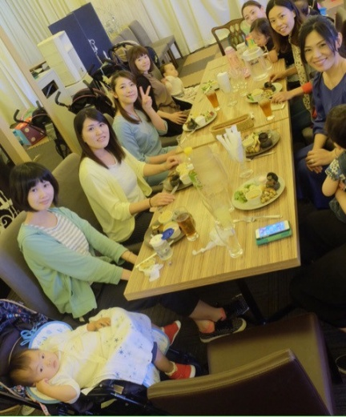
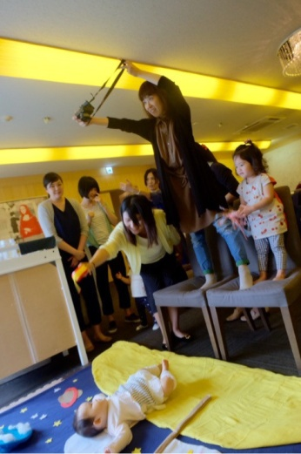
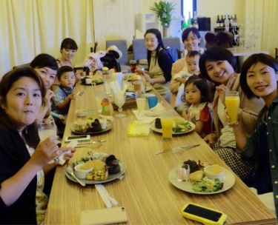
ベビードリームアートインストラクター養成講座
特徴⑤資格取得後のアフターフォローも充実
資格を取って終わり…ではありません。
インストラクターが資格取得後すぐに撮影会が開催できるように協会でサポートしています
・インストラクター情報を協会ホームページに掲載
・登録商標「ベビードリームアート」を使用して活動可能
・協会ロゴマーク使用
・撮影会の仕事斡旋
・協会デザイン名刺購入
・FBメンバーページにて協会メンバーの情報交換・交流
・オンライン交流会への参加
・事務局のサポート
・ブログ講習会、カメラ中級講座などのレベルアップ講座を
特別価格にてご提供
など
インストラクター
交流会
In
南青山

Slide 5
お申込み～受講～受講後までの流れ
①お申込み
↓
②協会より協会規約、契約書2部を発送
↓
③契約書に署名捺印後１部返送
受講料・テキスト代のお振込
受講料：86,400円（税込）
テキスト代：10,800円（税込）
合計：97,200円（税込）
（クレジットカード払い可能）
↓
④協会よりテキスト、教材用布
動画ID・パスワードをお届け
↓
⑤インストラクター養成講座１日目までに
動画【基礎講座１】を自宅学習
↓
⑥インストラクター養成講座１日目受講
↓
⑦インストラクター養成講座２日目までに課題作成
試験の発表練習
↓
⑧インストラクター養成講座２日目受講
↓
⑨試験合格後、諸経費のお振込（合格後10日以内）
入会金：5,000円（税込）
初年度登録事務手数料：5,000円（税込）
協会公式エプロン代：3,000円（税込）
初年度年会費 入会月より月割：月額１,000円（税込）
↓
⑩ベビードリームアート協会認定インストラクターとして活動開始
ブログ等開設できましたら協会のホームページ、SNSで宣伝いたします

Slide 6
インストラクター養成講座プログラム（全２２時間）
対面講座1日目（5時間）
1 | 代表挨拶
2 | ベビードリームアートとは 協会理念 ビジョン 目的 コンセプト 役割
3 | 赤ちゃんのアート歴史と商標 ロゴマークについて
４ | 受講生自己紹介
５ | ベビードリームアート基礎講座1 （動画学習）質疑応答
６ | ベビードリームアート作り方 撮り方（実演）
７ | ベビードリームアート模倣課題作成
８ | オリジナルアートを考えよう
９ | グループセッション （チームでアイデアを出そう）
１０ | インストラクター撮影会デモレッスン
対面講座2日目（５時間）
１ | ベビードリームアート基礎講座２ 撮影会の様子（動画学習） 質疑応答
２ | 赤ちゃんの発達
３ | 産後のお母さんの心と身体
４ | ブログについて
５ | 課題発表
６ | カメラ講習
７ | みんなを笑顔にする インストラクターになるために
８ | 講評・合否発表
９ | 事務局から
１０ | 写真撮影

Slide 7
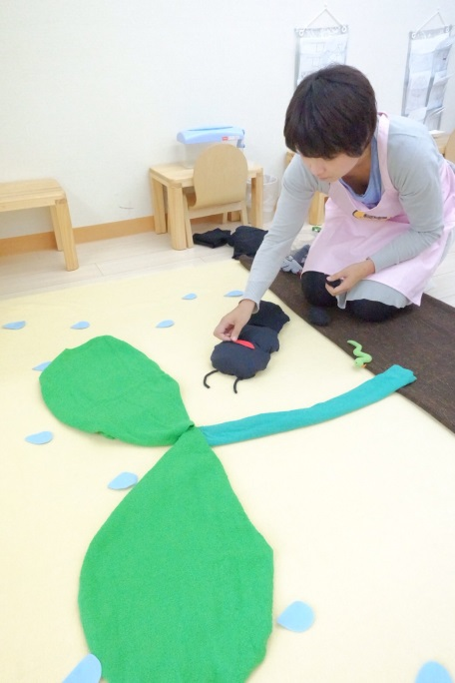
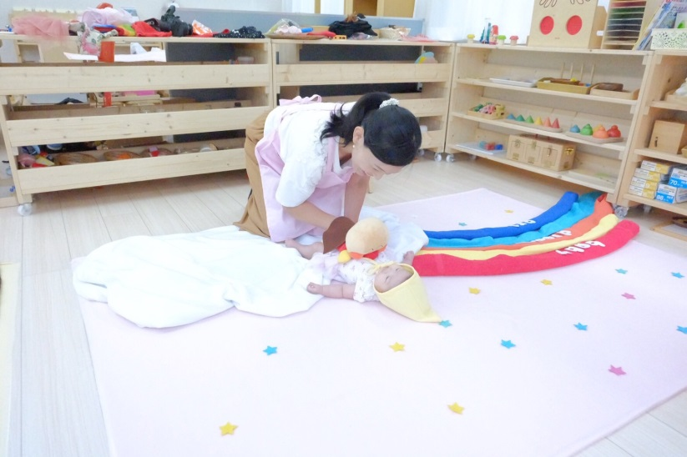
インストラクター養成講座プログラム（全２２時間）
動画学習（３時間）
1 | アートの作り方基礎編
2 | ベビードリームアートのこだわり
3 | 撮影会開催方法
４ | 撮影会の様子
５ | 撮影会テクニック
自宅学習（9時間）
1 | 課題制作 模倣課題
2 | 課題制作 オリジナル作品
3 | 課題制作 グループ課題
4 | 試験 発表準備

Slide 8
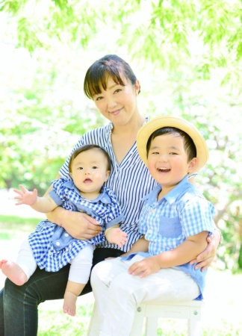
受講生の声
修了生にインタビュー
■インストラクター養成講座を受講したきっかけは？
息子が1歳のときにベビードリームアートに初めて出会いました。
普段の姿とは違う可愛い写真を撮ることができ、とても楽しかったのを覚えています。
もともと、子どもの写真を撮ること、お誕生日の壁飾り、オムツケーキ、子どもの小物などの
ものを作ることが好きでした。
なので、インストラクター募集のブログ記事を見たときに、受けたい！と受講を決めました。
■インストラクター養成講座を受講していかがでしたか？
私は３歳と２歳の小さな子どもが2人いるし、まったく知識がないしで不安もかなりありまし
たが、そんな心配は不要でした。
対面講座では見守り保育付きでしたし、止むを得ず席を外して聞き逃したところは再度教えて
くださいました。
技術面では、講座が終わるころには撮影会ができるレベルですと太鼓判を押していただけるほ
どに上達できていました。
■現在どのような活動をされていますか？
千葉市を中心に週１～２回程度撮影会を開催しています。
ただ、二人の子どもを見ながらの撮影会は難しいので、同期のインストラクターと共同で開催
しています。
■これからインストラクターを目指す方へ
撮影会開催に至るまでにはアートを考えたり、事前準備など大変なことはありますが
お客様に「とても可愛いアートですね」「来てよかったです」「また撮りたいので情報を教え
てください」などの感想をいただけたときには嬉しさでいっぱいになります。
そして、その言葉が励みになり次に繋がります。
ベビードリームアートインストラクターは自分のライフスタイルに合わせて働けるママの理想
のお仕事です。ぜひ一緒にベビーとママの素敵な笑顔を引き出せるお手伝いをしましょう。
千葉県
佐々木智晶さん
ベビードリームアート
インストラクター

Slide 9
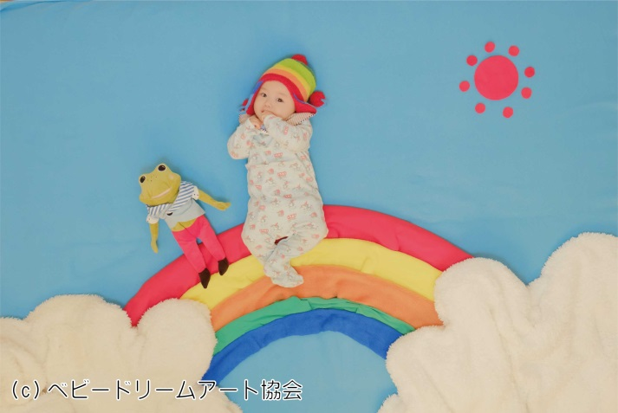
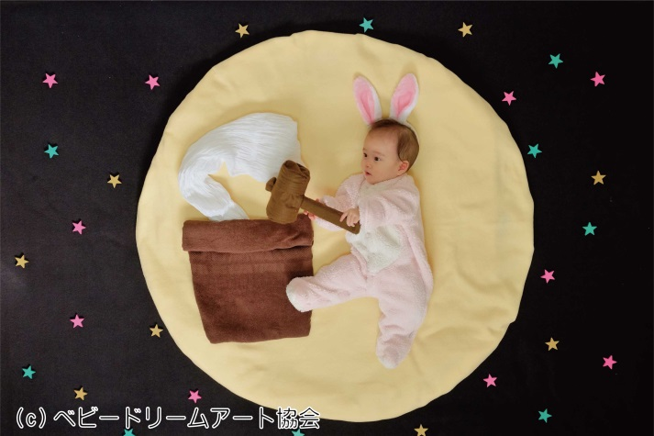
お問い合わせ
お問い合わせ
ご不明な点やご質問がありましたらお気軽にお問合せください
メール
info@babydreamart.com
電話（担当：中谷）
050－3551－0583

